Slide 1
Sistemas de Informação | AMF
Inteligência Artificial
13 de março de 2026
Aula 2 - Introdução à IA
Rhauani Fazul
rhauani.fazul@amf.edu.br

Slide 2
Inteligência Artificial (IA)
IA é a simulação de processos de inteligência humana por máquinas, especialmente sistemas de computador.
Envolve processos como aprendizado, raciocínio, e autocorreção.
Exemplos?

Slide 3
Inteligência Artificial (IA)
Abrange muitas disciplinas, incluindo ciência da computação,
análise e estatística de dados, engenharia de hardware e software, linguística, neurociência e até mesmo filosofia e psicologia;
Em um nível operacional para uso comercial, entende-se como um conjunto de tecnologias que permitem aos computadores executar uma variedade de funções avançadas:
  Capacidade de entender, ver, prever, categorizar, traduzir, analisar dados, fazer recomendações e muito mais.

Slide 4
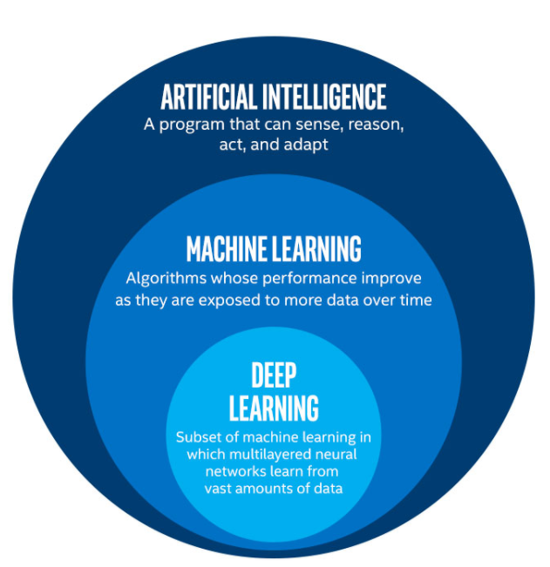
Inteligência Artificial (IA)
O termo é frequentemente usado de forma intercambiável com seus subcampos;
É uma “novidade” antiga (datada da
década de 1950).
1956: Conferência de Dartmouth, “nascimento” da IA
Anos 60-70: Sistemas especialistas
Anos 80: Redescoberta das Redes Neurais
Anos 2000+: Machine Learning e Deep Learning

Slide 5
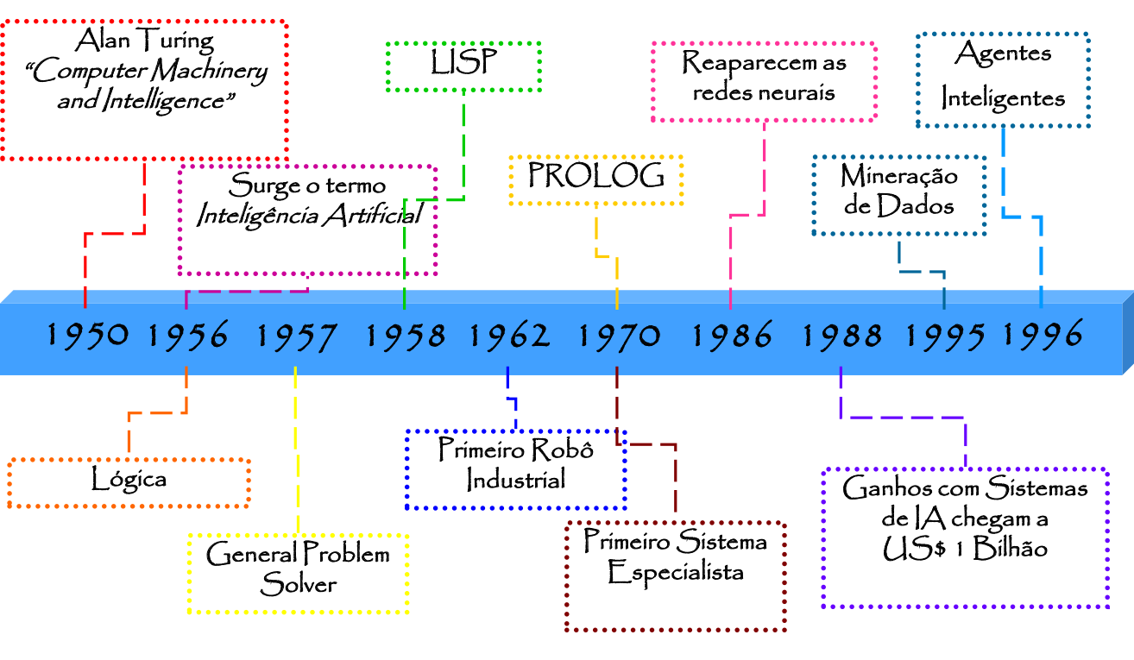

Linha do Tempo (resumida) da IA
Slides a seguir (sem tarja) são baseados no material do Prof. Gustavo Batista

Slide 6
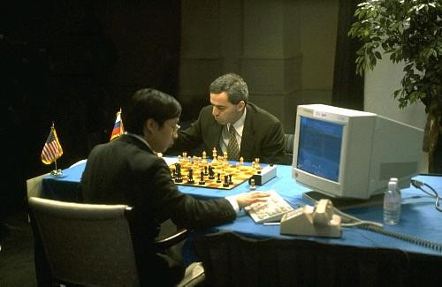
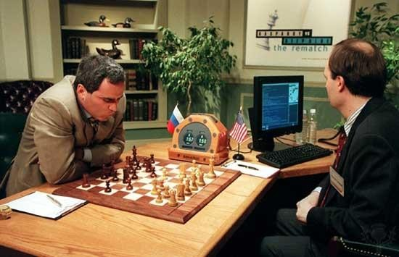
Deep Blue x Kasparov
Deep Blue: sistema desenvolvido pela IBM para jogar xadrez, que venceu o campeão Gary Kasparov em 1997.

Slide 7
Deep Blue x Kasparov
Deep Blue utiliza uma grande árvore de busca e examina 200.000.000 movimentos por segundo
  Banco de dados com jogadas de grandes mestres nos últimos 100 anos (inclusive as do Kasparov)
  Sem aprendizado durante o jogo
Um jogador profissional de xadrez examina aproximadamente dois movimentos por segundo
Venceu Kasparov essencialmente por força bruta

Slide 8
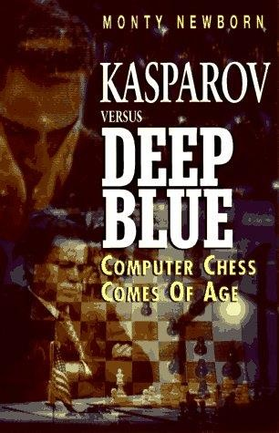
Deep Blue x Kasparov
“I could feel – I could smell – a new kind of intelligence across the table”
- Garry Kasparov.
“Saying Deep Blue doesn’t really think about chess is like saying an airplane
doesn’t really fly because it doesn’t flap its wings.”
– Drew McDermott

Slide 9
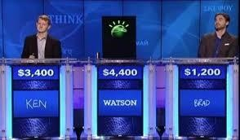
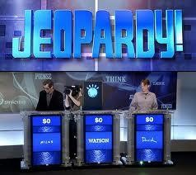
IBM Watson em Jeopardy!
Watson é um sistema que compreende linguagem natural e venceu os dois maiores campeões do programa de TV Jeopardy!

Slide 10
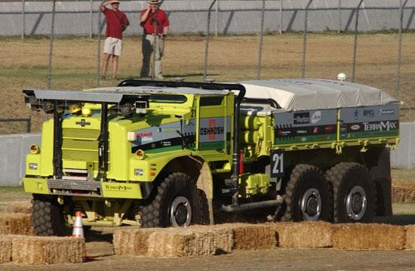

DARPA Grand Challenge
DARPA - Defense Advanced Research Projects Agency
Competição para carros autônomos, ou seja, são dirigidos sem interferência humana. Com o uso de vários sensores e de sistemas de posicionando, o veículo determina todas as características relevantes de seu ambiente.
2004
  142 milhas no deserto, 15 times, nenhum vencedor, prêmio USD 1M.
2005
  131.2 milhas no deserto, 23 times, 4 completaram, prêmio USD 2M.
2007
  Circuito urbano em uma base da Força Aérea americana. 60 milhas, 11 competidores, 6 terminaram, prêmios de USD 2, USD 1 e USD 0,5 milhões.

Slide 11
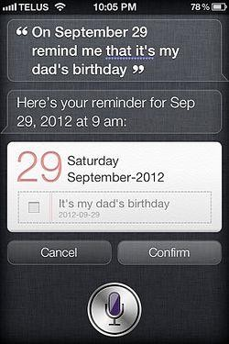
Apple Siri
Assistente pessoal inteligente por comando de voz.
Originalmente desenvolvido como um aplicativo para o App Store.
Posteriormente adquirido pela Apple e fornecido com iOS 5.
Utiliza resultado de 40 anos de pesquisa financiada - DARPA.

Slide 12
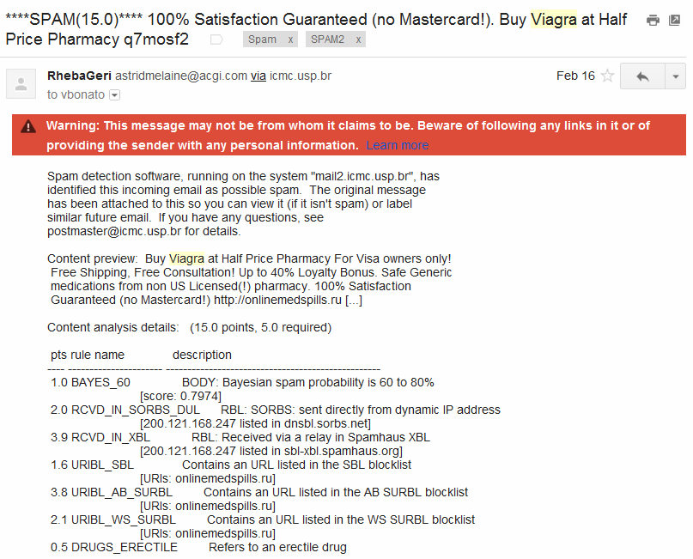
Filtro de SPAM

Slide 13
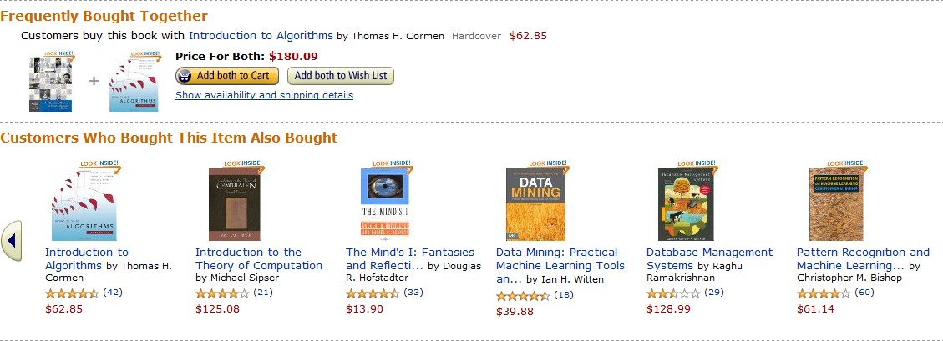
Sistemas de Recomendação
Utilizado por lojas como a Amazon

Slide 14
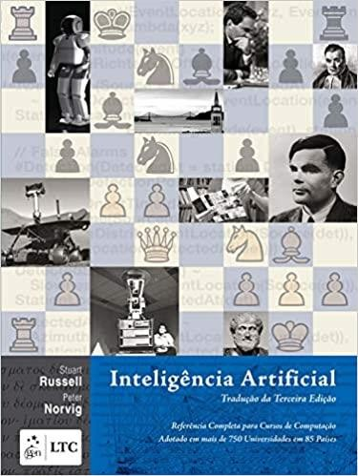
Inteligência Artificial (IA)
Grande área de pesquisa
Existem diversas definições para I.A.
Há 4 categorias (Russell & Norvig, 2010):
Sistemas que pensam como humanos
Sistemas que agem como humanos
Sistemas que pensam racionalmente
Sistemas que agem racionalmente

Slide 15
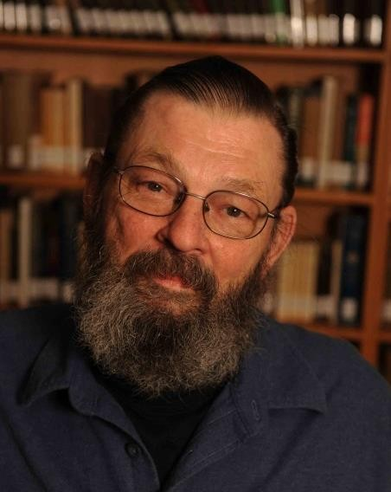
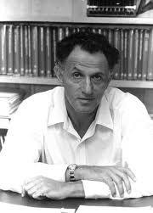
Sistemas que pensam como humanos
O novo e excitante esforço de fazer
com que os computadores pensem ...
Máquinas com mentes, no sentido completo e literal.
“[A automação de] atividades que nós associamos com o pensamento humano, atividades tais como tomada de decisões, resolução de problemas e aprendizado.
John Haugeland
Richard E. Bellman
Haugeland, J. Artificial Intelligence: The Very Idea. MIT Press,1986.
Bellman, R.E. An Introduction to Artificial Intelligence: Can Computers Think? Boyd & Fraser, 1978.

Slide 16
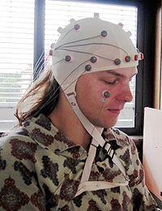
Sistemas que pensam como humanos
Requer descobrir como os humanos pensam:
  Introspecção;
  Experimentos psicológicos;
  Imagens do cérebro.
Os custos de equipamentos de eletroencefalografia (EEG) têm caído significativamente nos últimos anos.

Slide 17
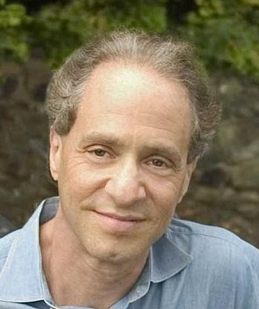

Sistemas que agem como humanos
A arte de criar máquinas que realizam funções que requerem inteligência quando realizadas por pessoas.
O estudo de como fazer computadores realizar tarefas nas quais, no momento, pessoas são melhores.
Raymond Kurzweil
Elaine Rich
Kurzweil, R. The Age Of Intelligent Machines. MIT Press,1992. Rich & Knight. Artificial Intelligence. McGraw-Hill, 1991.

Slide 18
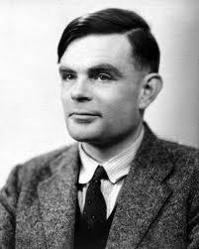

Teste de Turing
Um teste projetado para identificar se uma máquina é “inteligente”.
Dado que “Inteligência” é difícil de definir, o teste mede a capacidade da máquina em agir como um ser humano.
Alan Turing
Turing, A. Computing Machinery and Intelligence. Mind LIX (236), pp. 433-460, 1950.

Slide 19
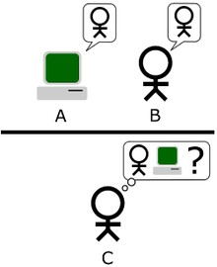
Teste de Turing
Dada uma configuração em que há uma máquina (A) e um ser humano (B) fisicamente separados do juiz (C):
Juiz é capaz de identificar a máquina?
Se não for capaz: máquina passou no Teste de Turing

Slide 20






Curiosidade: CAPTCHA
CAPTCHA = Completely Automated Public Turing test to Tell Computers and Humans Apart.
Um teste de reconhecimento de palavras em imagens, supostamente simples para humanos.
Feito para identificar programas que tentam utilizar serviços na Internet, como abrir contas de e-mail grátis.
É um teste de Turing, tenta-se identificar uma máquina
passando por um ser humano.

Slide 21
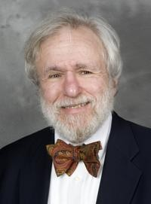

Sistemas que pensam racionalmente
O estudo de faculdades mentais por meio do uso de modelos computacionais
O estudo das computações que fazem possível perceber, pensar e agir
Eugene Charniak
Patrick Winston
Charniak & McDermott Introduction to Artificial Intelligence. Addison-Wesley, 1985. Winston, P. Artificial Intelligence. Addison Wesley, 1992.

Slide 22
Sistemas que pensam racionalmente
Abordagem baseada em inferências lógicas
  Dedução: processo de se obter conclusões corretas a partir de premissas corretas
  Lógica é um formalismo que permite realizar declarações sobre tipos de objetos e suas relações
  Estudos a partir de 1965:
    Há restrições de representação na linguagem lógica
    Limitações de eficiência do procedimento de prova

Slide 23
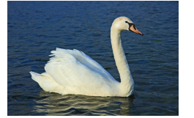
Método indutivo
O método indutivo é empregado com muita reserva no meio científico, pois as conclusões obtidas por meio dele são generalizações, que podem conduzir inverdades.
Por exemplo:
○ Observo que o cisne 1 é branco.
○ Observo que o cisne 2 é branco.
○ Observo que o cisne 3 é branco.
○ Observo que o cisne 4 é branco.
○ Observo que o cisne 5000 é branco.

Slide 24

Método indutivo
○ Observo que o cisne 1 é branco.
○ Observo que o cisne 2 é branco.
○ Observo que o cisne 3 é branco.
○ Observo que o cisne 4 é branco.
○ Observo que o cisne 5000 é branco.
Por indução, concluo que todo cisne é branco. Parece certo, até o momento que viajo para Nova Zelândia onde existem cisnes pretos. Então, minha conclusão baseada no raciocínio da indução me levou à conclusão errada.

Slide 25
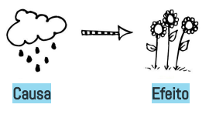
Método dedutivo
As premissas são avaliadas e ordenadas em uma sequência de causa e efeito, de modo que a conclusão obtida seja resultante da sequência completa, emergindo como fato novo extraído ou, ainda, deduzindo a partir das premissas constituintes.

Slide 26
Método dedutivo
Vejamos um exemplo com o seguinte enunciado: “Desejo saber se Maria é filha de João”, temos as seguintes premissas:
1. Todo ser humano possui em seu corpo uma estrutura molecular denominada DNA.
2. O DNA é único para cada ser humano e está presente no seu corpo e no corpo de seus descendentes.
3. Descendentes é todo o ser humano gerado a partir de outros dois seres humanos.
4. Ao ser humano gerador, denominamos pai ou mãe.
5. Ao ser humano gerado, denominamos filho ou filha.
6. O DNA de um ser humano pode ser identificado utilizando-se de testes inequívoco, chamado teste de DNA.
7. O teste de DNA mostra o DNA presente no corpo do indivíduo, incluindo os componentes de DNA de se seus geradores.
8. Maria foi submetida ao teste de DNA.
9. Não foi identificado componente de DNA de João no teste de Maria

Slide 27
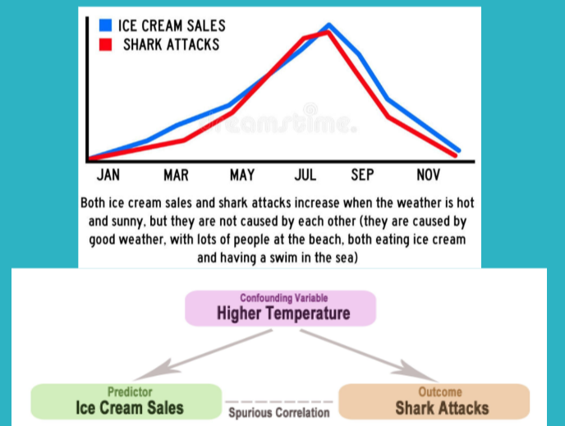
Causalidade vs Correlação
Correlação espúria: Não confunda mera coincidência com causa.
https://www.tylervigen.com/spurious-correlations

Slide 28
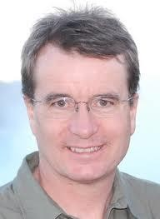
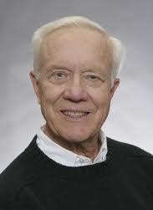
Sistemas que agem racionalmente
Inteligência computacional é o estudo do projeto de agentes inteligentes
I.A. é preocupada com o comportamento inteligente em
artefatos
David Poole
Nils Nilsson
Poole at al. Computational Intelligence: A Logical Approach. Oxford Press, 1998. Nilsson, N. Artificial Intelligence: A New Synthesis. Morgan Kaufmann, 1998.

Slide 29
Sistemas que agem racionalmente
“O agente racional é aquele que age para obter o melhor resultado ou, se existe incerteza, o melhor resultado esperado” (Russell & Norvig, 2010)
I.A. pragmática:
  Visa encontrar a melhor solução dada uma medida de sucesso
  Recentemente tem utilizado muitos métodos fundamentados em matemática e estatística

Slide 30
Áreas relacionadas à I.A.
Aprendizado de Máquina
Mineração de Dados, KDD
Robótica
Reconhecimento de Voz
Processamento de Linguagem Natural
Planejamento
Sintetização de Voz
Visão Computacional
Raciocínio e Tomada de Decisões
...

Slide 31
Principais Paradigmas de IA
Simbolismo: Baseado em regras lógicas e sistemas especialistas.
Conexcionismo: Baseado em Redes Neurais e Machine Learning.
Evolucionismo: Algoritmos genéticos e programação evolutiva.
Bayesianismo: Modelos probabilísticos, inferência Bayesiana.

Slide 32
IA Simbólica
Baseada em lógica e regras explícitas.
Utilizam bases de conhecimento repletas de regras ("se-então") para inferir conclusões a partir de dados fornecidos.
Usada em domínios específicos, como diagnóstico médico, onde o conhecimento de especialistas humanos era codificado como um conjunto de regras.
Uma das grandes vantagens da IA Simbólica é sua transparência, pois as decisões são baseadas em regras claras que podem ser interpretadas e revisadas por humanos.
Usada em sistemas especialistas.

Slide 33
(sistemas especialistas)
Sistemas de Inteligência Artificial projetados para emular a tomada de decisão de especialistas humanos em um domínio específico.
Base de Conhecimento:
Contém fatos, regras, heurísticas e outros dados relevantes para o domínio.
Construída a partir do conhecimento de especialistas humanos.
Usa mecanismos como encadeamento para frente (forward chaining) e encadeamento para trás (backward chaining).

Slide 34
(forward chaining)
Processo de raciocínio que começa com os fatos disponíveis e aplica regras para inferir novos fatos até que uma meta ou conclusão seja alcançada.
Exemplo:
  Suponha que temos a regra: "Se 'temperatura > 37°C', então 'febre'".
  Fatos iniciais: "temperatura = 38°C".
  O sistema aplica a regra e infere o novo fato: "febre".
  O sistema continua esse processo até que todas as regras possíveis sejam aplicadas.

Slide 35
(backward chaining)
Processo de raciocínio que começa com uma meta ou hipótese e trabalha para trás, tentando encontrar os fatos ou condições que suportam essa meta.
Exemplo:
  Meta: "O paciente tem pneumonia".
  O sistema encontra uma regra: "Se 'tosse' e 'febre' e 'manchas no pulmão', então 'pneumonia'".
  O sistema verifica se esses sintomas estão presentes.
  Se um dos sintomas não estiver confirmado, o sistema trabalha para verificar a presença desse sintoma antes de confirmar a pneumonia.
    Buscar informações adicionais (ex: solicitar um exame de raio-X para verificar as manchas no pulmão).
    Aplicar outras regras ou sub-regras que possam levar à verificação dessa condição.

Slide 36
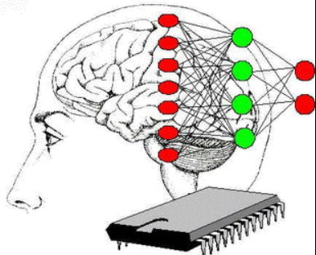
IA Conexcionista
Popularizada com o Deep Learning.
Baseada em Redes Neurais Artificiais (RNAS) e aprendizado de padrões.
Redes de unidades interconectadas (neurônios artificiais) para
processar informações, inspirado no funcionamento do cérebro humano.
Exemplo: Reconhecimento de voz e imagem. Classificadores (“hotdog”, “not a hotdog”)
ChatGPT é um exemplo de IA Conexcionista. Ele é baseado em uma arquitetura de rede neural profunda chamada Transformer, que é usada para processamento de linguagem natural.

Slide 37
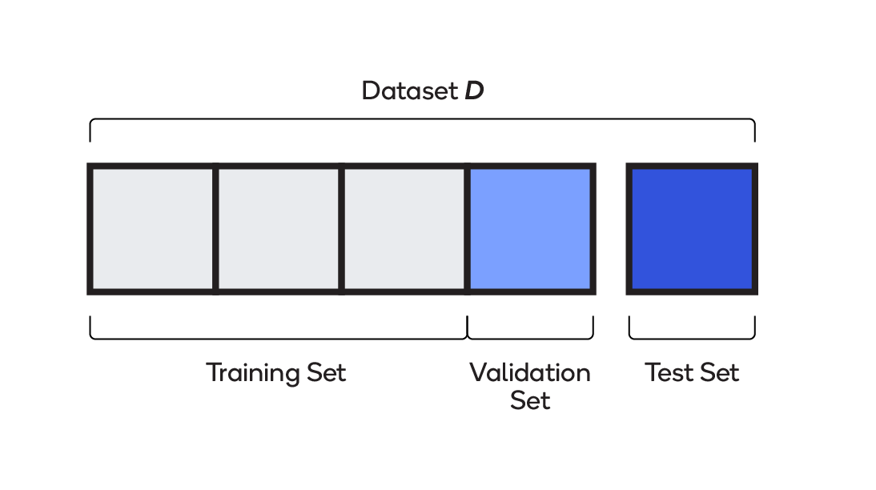
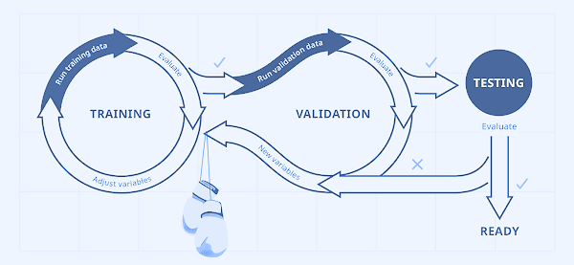
(treinamento)
Processo de ensinar a IA usando dados;
Analogia:
  Aprendizado humano vs. Aprendizado de máquina;
Qualidade e quantidade de dados (e.g., etiquetados e não etiquetados):
  Importância da variedade e representatividade.
Treinamento: ajusta o modelo
Validação: otimiza hiperparâmetros
Teste: avalia a performance final

Slide 38
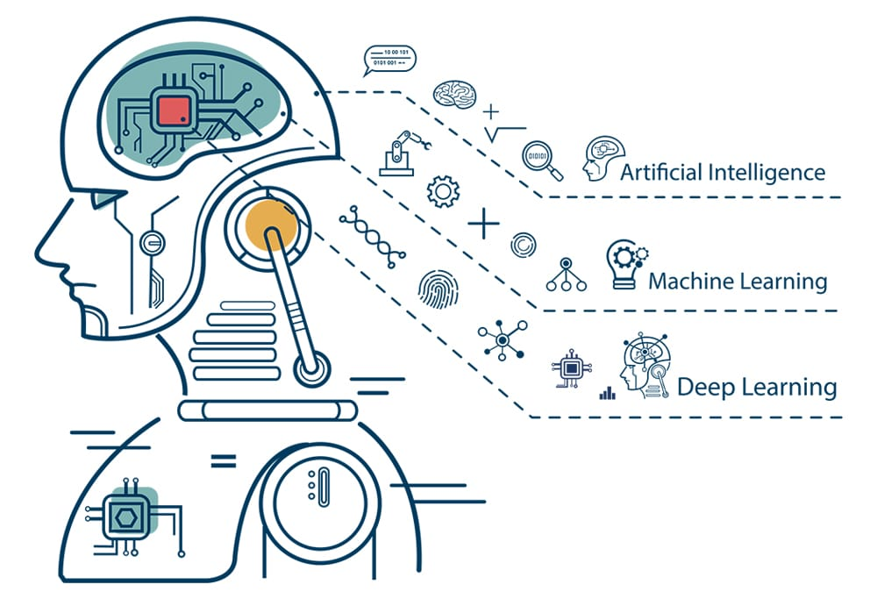
(modelos)
Funcionam como o "cérebro" das aplicações de IA;
Algoritmos que fazem previsões ou decisões baseadas em dados;
Supervisionados: aprendem com dados etiquetados;
Não supervisionados: encontram padrões em dados não etiquetados;
Por reforço: aprendem por tentativa e erro.
Desafios:
  Dados desbalanceados (entre classes);
  Viés nos dados (quando os dados não são representativos da realidade).

Slide 39
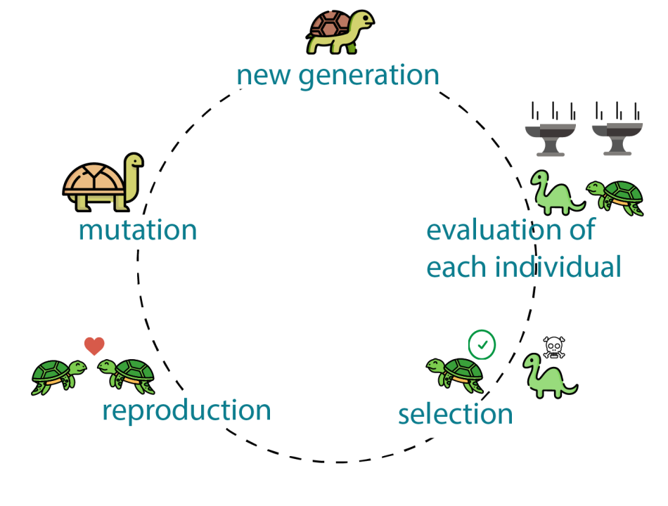
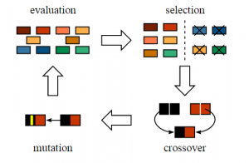
IA Evolutiva
Uso de algoritmos inspirados pela evolução biológica.
Genetic algorithms/programming
Otimização de soluções através de seleção natural.
Exemplo: Algoritmos Genéticos para otimização de problemas complexos.

Slide 40
IA Bayesiana
Uso de probabilidade e estatística para tomada de decisões.
A Teoria Bayesiana é um método de inferência estatística que atualiza as probabilidades de uma hipótese à medida que novas evidências ou dados se tornam disponíveis.
Modelagem de incerteza e atualização de crenças.
Exemplo: Sistemas de recomendação (Netflix, Amazon).
Suponha que você deseja modelar a propagação de um incêndio em uma floresta, levando em conta variáveis como umidade, vento, tipo de vegetação, e outros fatores ambientais. Este é um problema altamente estocástico (dependente do acaso) e envolve muitas incertezas.
O Método de Monte Carlo pode ser usado para simular várias realizações do incêndio.
http://www.shodor.org/interactivate/activities/Fire/

Slide 41
(IA Híbrida)
Combinação de diferentes paradigmas de Inteligência Artificial para criar sistemas mais robustos, flexíveis e eficazes.
Neuroevolução: Combina Redes Neurais (IA Conexcionista) com Algoritmos Genéticos (IA Evolutiva) para otimizar a estrutura e os pesos das redes neurais através de processos evolutivos.
Sistemas Especialistas Híbridos: Integram IA Simbólica (regras e lógica) com aprendizado de máquina para criar sistemas que podem aprender com dados, mas também aplicar regras explícitas e fornecer justificativas transparentes.
Modelos Bayesianos em Redes Neurais: Usam inferências probabilísticas para ajustar e interpretar as saídas de redes neurais, combinando IA Bayesiana com IA Conexcionista.

Slide 42
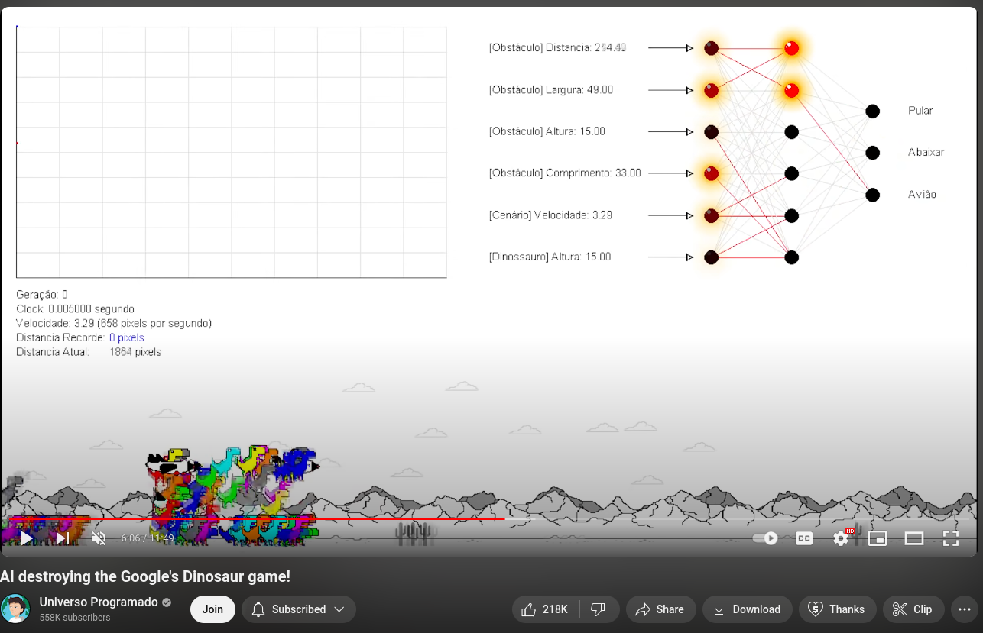
(IA Híbrida)
Usa rede neural (Multilayer Perceptron) otimizada com Random Mutations (técnica de programação genética).
https://www.youtube.com/watch?v=NZlIYr1slAk

Slide 43
Extra: IA Distribuída e Multiagente
Envolve a distribuição de processos de IA em várias máquinas ou agentes que podem operar de forma independente, mas colaboram para resolver problemas complexos.
Cenários de big data (redes de sensores, sistemas de negociação automatizada, smart grids, …)
Sistemas Multiagentes: Conjuntos de agentes que interagem uns com os outros e com o ambiente para realizar tarefas ou resolver problemas.
O comportamento emergente pode, em alguns casos, exibir características caóticas, onde as interações complexas entre agentes levam a padrões de comportamento que são difíceis de prever ou controlar.
Sistemas Baseados em Enxame: Algoritmos inspirados em comportamentos coletivos, como os de formigas e abelhas, para resolver problemas complexos.

Slide 44
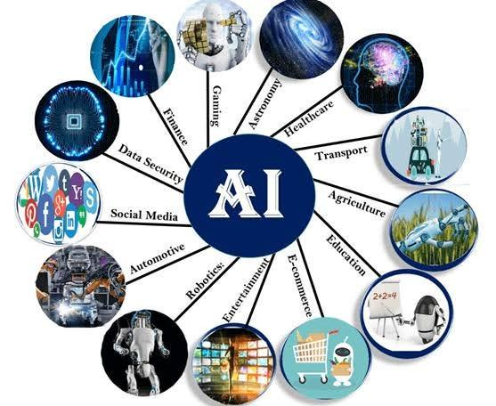
Áreas de Aplicação da IA
Saúde (diagnóstico médico)
Finanças (algotrading)
Automação industrial (robótica)
Transporte (veículos autônomos)
… outros exemplos?

Slide 45
Algumas tendências
IA explicável (XAI)
decisões podem ser rastreadas até suas origens lógicas ou probabilísticas, permitindo aos usuários entenderem "por que" uma decisão foi tomada.
IA sustentável
Integração com outras tecnologias (IoT, Blockchain)
Avanços em IA Generativa

Slide 46

Inteligência Artificial Generativa
O que é:
  IA que cria novo conteúdo;
  Diferença principal: não apenas analisa dados, mas também os gera;
  Exemplos: Geração de texto, imagens, música, …

Slide 47
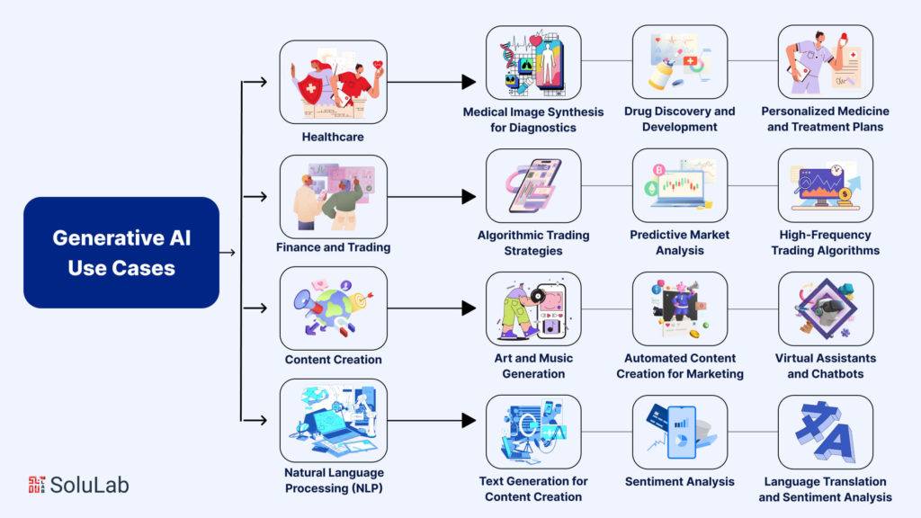
Inteligência Artificial Generativa
Ramo da inteligência artificial que se concentra na criação de conteúdo novo e original empregando algoritmos e modelos sofisticados.

Slide 48
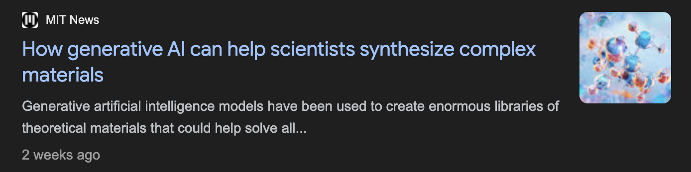
Inteligência Artificial Generativa
Lado bom:
  Criatividade aprimorada: Auxilia na geração de ideias e conceitos inovadores;
  Eficiência: Automatiza e acelera o processo criativo;
  Personalização: Capaz de criar conteúdo sob medida para necessidades específicas.

Slide 49
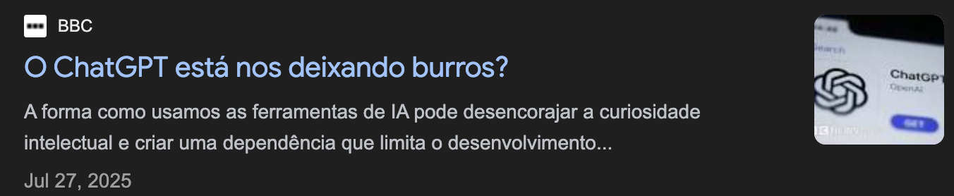
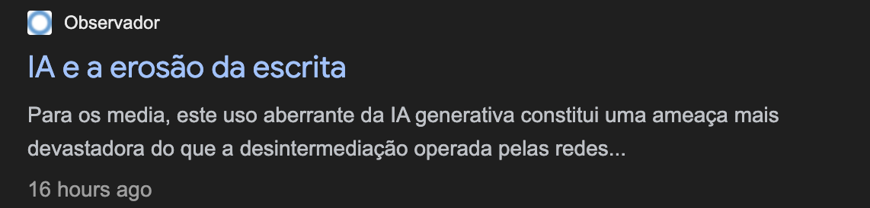

Inteligência Artificial Generativa
Lado ruim (ou não tão bom):
  Questões éticas: Desafios relacionados a direitos autorais e autenticidade;
  Qualidade variável: Nem sempre atinge o nível de detalhe e precisão desejados (“alucinações”);
  Dependência de dados: A qualidade do conteúdo gerado depende da qualidade dos dados de treinamento.

Slide 50
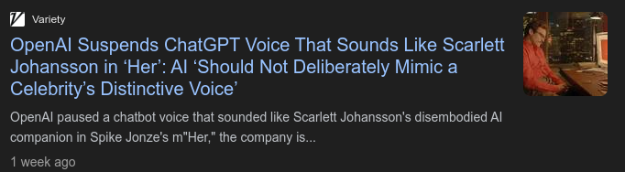

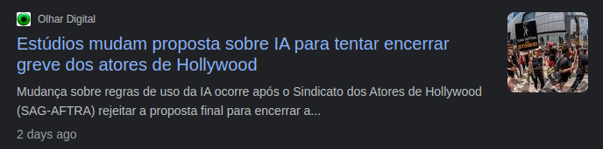

Inteligência Artificial Generativa
Considerações Legais:
  Direitos autorais: Quem é o autor do conteúdo gerado por IA?
  Uso responsável: Necessidade de diretrizes claras para uso ético e responsável.
Ainda há muitas incertezas!

Slide 51
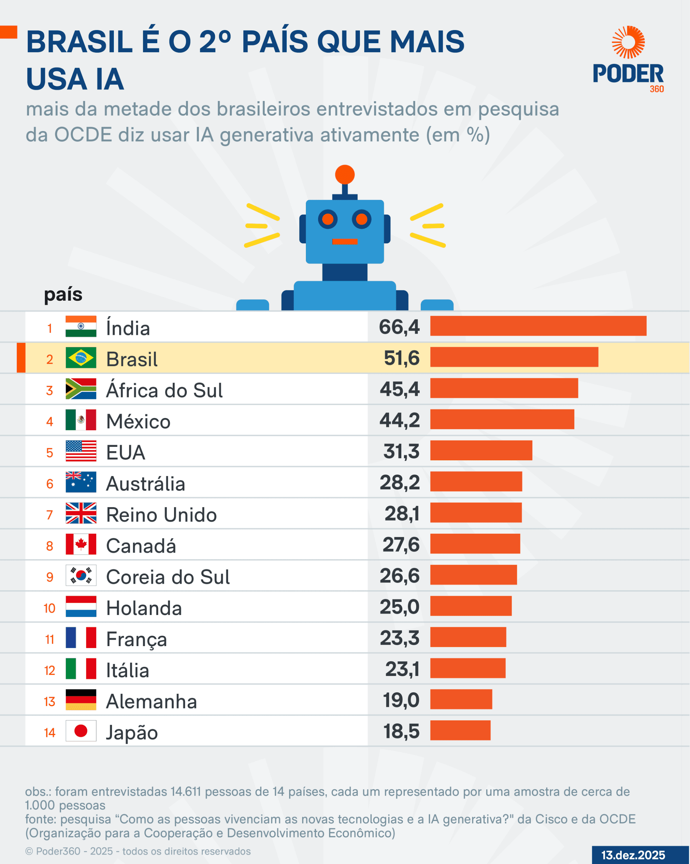
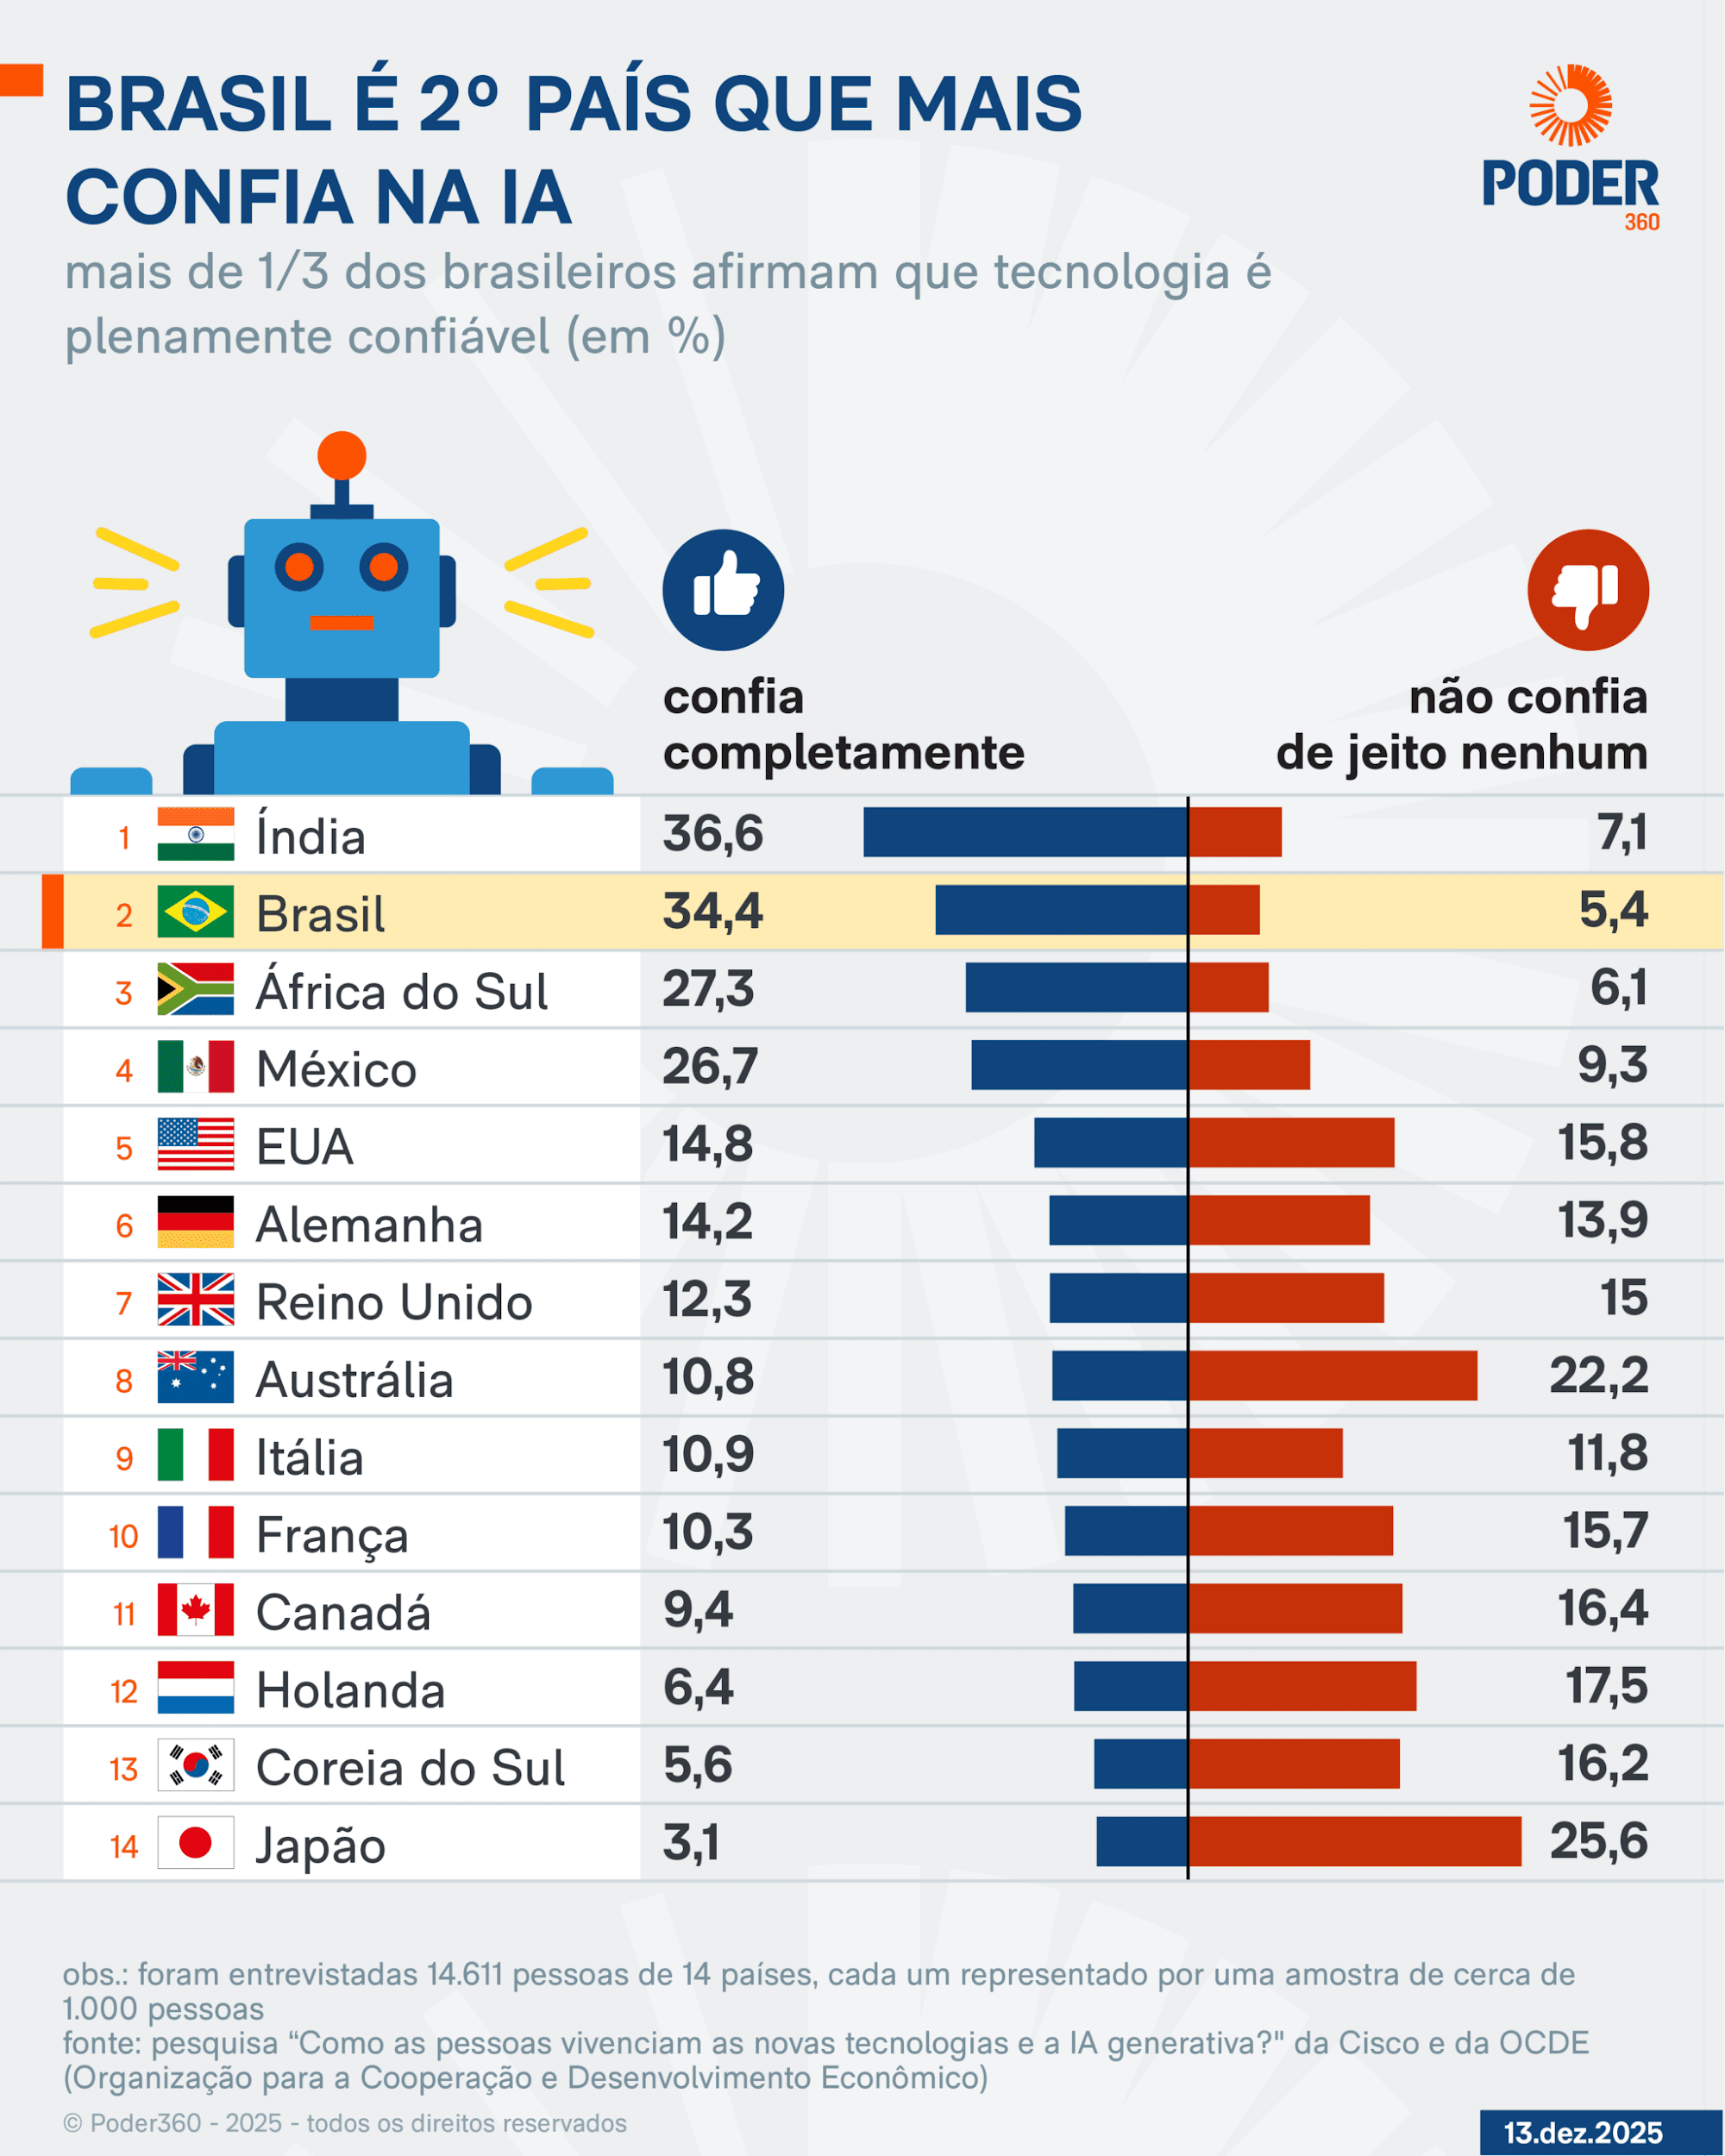

Slide 52
Como o ChatGPT Funciona?
(alto nível)
O ChatGPT é baseado em um modelo de linguagem treinado em uma grande quantidade de textos. Esse treinamento permite que ele preveja e gere texto com base nos prompts que recebe.
o ChatGPT usa padrões aprendidos durante o treinamento para criar respostas coerentes e contextualmente apropriadas.

Slide 53
Como o ChatGPT Funciona?
O ChatGPT utiliza uma rede neural, uma estrutura inspirada no funcionamento do cérebro humano, que processa informações em múltiplas camadas para reconhecer padrões e gerar texto.
Quando você fornece um prompt, o ChatGPT usa o conhecimento adquirido durante o treinamento para criar uma resposta que seja coerente e relevante.

Slide 54
Como o ChatGPT Funciona?
Para interagir com o ChatGPT de forma eficaz, é importante formular perguntas e comandos claros e específicos.
Por exemplo, ao invés de perguntar 'Fale sobre carros,' você pode perguntar 'Como funciona o motor de um carro?' Isso ajuda o modelo a entender exatamente o que você quer saber e a fornecer uma resposta mais útil.

Slide 55
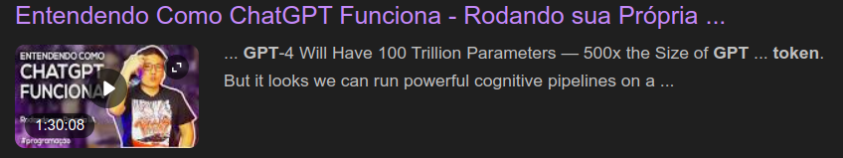


Extra-classe
https://www.youtube.com/watch?v=O68y0yRZL1Y
https://openai.com/index/our-approach-to-advertising-and-expanding-access/
https://openai.com/index/testing-ads-in-chatgpt/

Slide 56
Próxima aula…
Introdução à Machine Learning
Vamos treinar, de forma visual, nosso primeiro supervised learning classifier (classificador de aprendizado supervisionado)

